Slide 1
Modelado UML
Diagrama de Clases
Programación Orientada a Objetos
Departamento de Sistemas
Universidad del Cauca
2006

Slide 2
Agenda
DIAGRAMA DE CLASES
COMPONENTES
  Clases
  Relaciones
    Asociaciones
    Relaciones Jerárquicas
EJEMPLOS

Slide 3
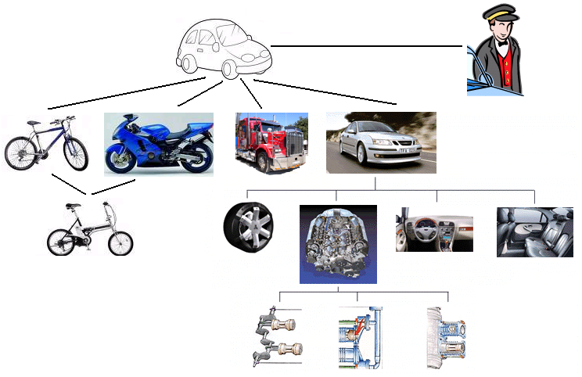
Diagrama de Clases
Los objetos interactúan para alcanzar colectivamente los servicios ofrecidos por las aplicaciones.
Los diagramas estáticos describen el sistema desde el punto de vista de sus componentes.
Se utilizan para modelar:
  Los elementos del Sistema
  Estructura Interna
  Colaboraciones entre elementos

Slide 4
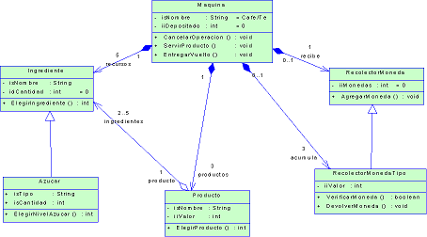
Diagrama de Clases
Es el diagrama principal para el análisis y diseño de un sistema.
Describe la vista estática de un sistema en términos de clases y relaciones entre ellas y no el comportamiento en función del tiempo.
Contiene:
  Clases
  Colaboraciones
  Relaciones de dependencia, colaboración y asociación.

Slide 5
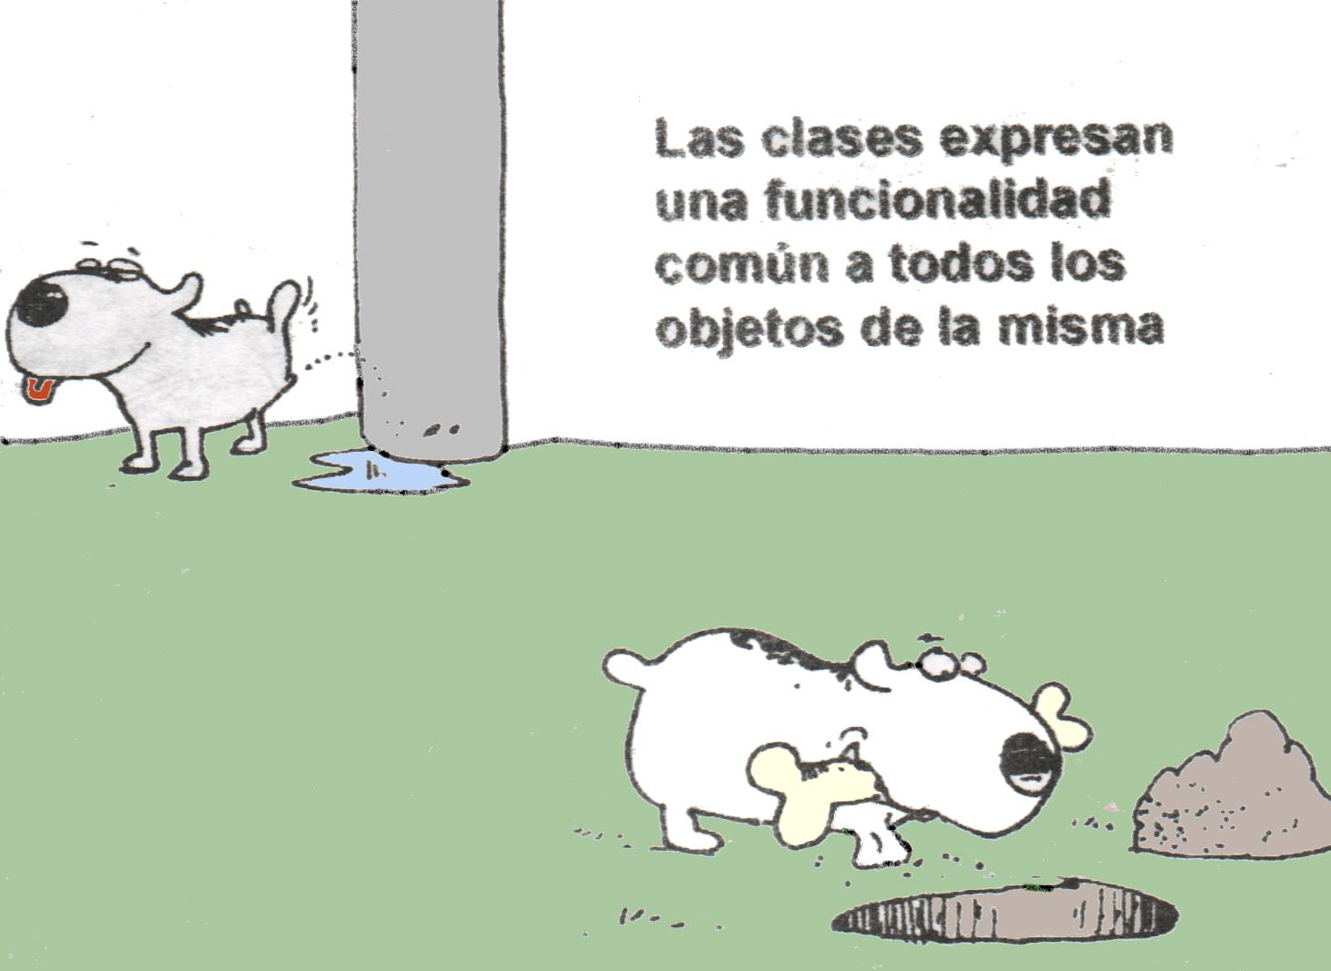
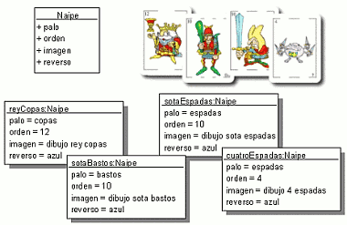
Clases
  Una clase es una abstracción o visión generalizada de un conjunto de objetos que tienen características (variables) y métodos (operaciones) iguales o similares.
  Tiene las características comunes de un conjunto de objetos.
Las clases expresan una funcionalidad común a todos los objetos de la misma.
  Se pueden definir muchos objetos (instancias) de una misma clase.
  Una Clase es como una plantilla para construir objetos.

Slide 6
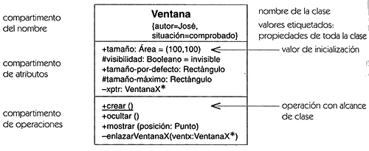
Clases
Estructura:
Identidad: Permite distinguir un objeto de otro (nombre)
Atributos y propiedades (Estado):
  Características del objeto.
  Parámetros que lo definen y lo diferencian de objetos del mismo tipo (Variables miembro y valores).
Métodos:
  Comportamiento del objeto.
  Acciones que realizan (Métodos o Funciones miembro).

Slide 7





PERSONA
Nombre
Edad
Altura
CLASE
Caminar
Hablar
Comer
OBJETOS

Slide 8

Visibilidad
Los miembros de un objeto pueden ser accedidos (manipulados) por otros objetos teniendo en cuenta ciertos niveles de visibilidad:
  Públicos (+ : public) = “Todos” los objetos pueden visualizar y acceder a los miembros públicos.
  Por regla los atributos no deben ser públicos.
  Privados (- : private) = No se puede acceder al objeto desde otras clases ni objetos.
  Sólo los métodos propios del objeto pueden acceder a los miembros privados.
  Se toman por defecto cuando no se ha asignado visibilidad.
  Protegidos (# : protected) = Sólo los métodos de la clase y los descendientes públicos (herencia) pueden acceder directamente a los miembros protegidos.
  Si no hay herencia se comporta como private.

Slide 9
Asociaciones
Una asociación es una relación simple entre dos o más clases. Esta relación puede ser binaria o N-aria.
Aparecen como verbos en la descripción del problema.
Se indican las restricciones de cardinalidad o Multiplicidad (Número de instancias de una clase; cuantos objetos de esa clase pueden participar en la relación dada).
1..*
1..*
1 uno y solo uno
0 .. 1 cero o uno
M .. N desde M hasta N
0 .. * ceros o muchos
1 .. * uno o muchos
Conductor
Carro
1..*
1..*
Programa
Librerias

Slide 10
Clase Asociación
Se utiliza para añadir información entre un enlace.
No se conecta en ninguno de los extremos de la asociación si no que se conectan a la asociación propia.
Puede contener, operaciones y otras asociaciones.
Cajero
Cliente
Caja
Cajero
Cliente
Caja

Slide 11
Jerarquía
Es una clasificación u ordenación de las abstracciones.
Describe el orden de relación que se produce entre abstracciones diferentes.
TIPOS DE JERARQUÍAS:
  Estructuras de Objetos (Composición):
        Agregación / Composición → “A es Parte de B”, “A Tiene un B”
        Asociaciones → “A utiliza a B”
  Estructuras de Clase (Generalización, Especialización):
        Herencia → “A Es un B”
  Objetos construidos a partir de otros.
  Tipos: Sencilla y Múltiple

Slide 12
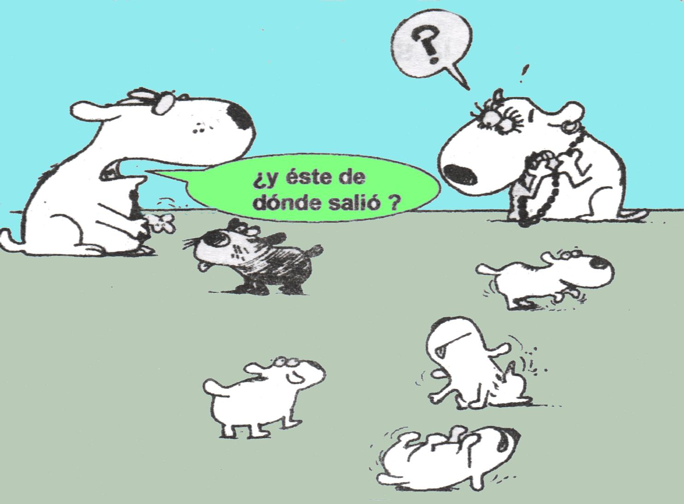
Generalidad - Herencia
Permite crear una clase a partir de otra y heredar sus atributos y funciones miembro.
La relación es : “.. Es un ..”
Una clase comparte la estructura definida en otra clase.
Característica que permite que un objeto sea construido a partir de otros.
superclase
CLASE A
Especialización
Generalización
subclase.
CLASE B
CLASE C
B es un A
C es un tipo de A

Slide 13
Generalización / Herencia
Las Subclases heredan las características de la Superclase (Padre-Hijo, Base-Derivada).
Reutilizar código existente
Animal
Diversos nombres:
Clase Padre - Clase Hija
Superclase - Subclase
Clase Base - Clase Derivada
Mamífero
Reptil
Perro
Gato
Serpiente
AVIÓN
Persona
Avión de
carga
Avión de
pasajeros
Avión
militar
Hombre
Mujer

Slide 14
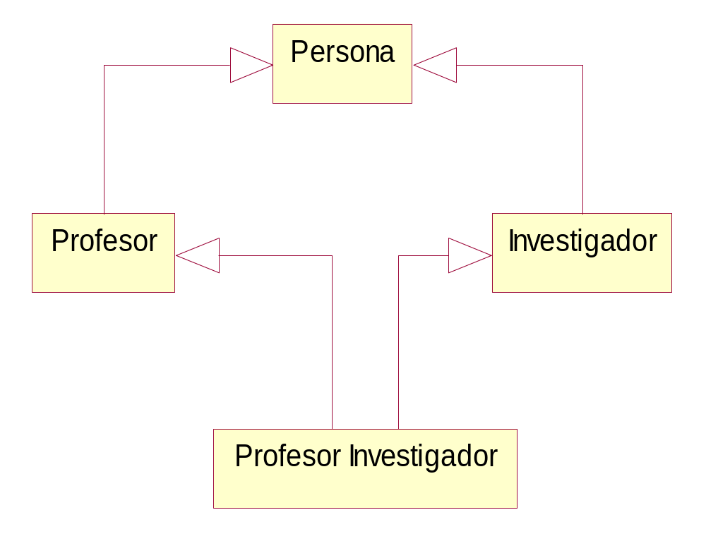
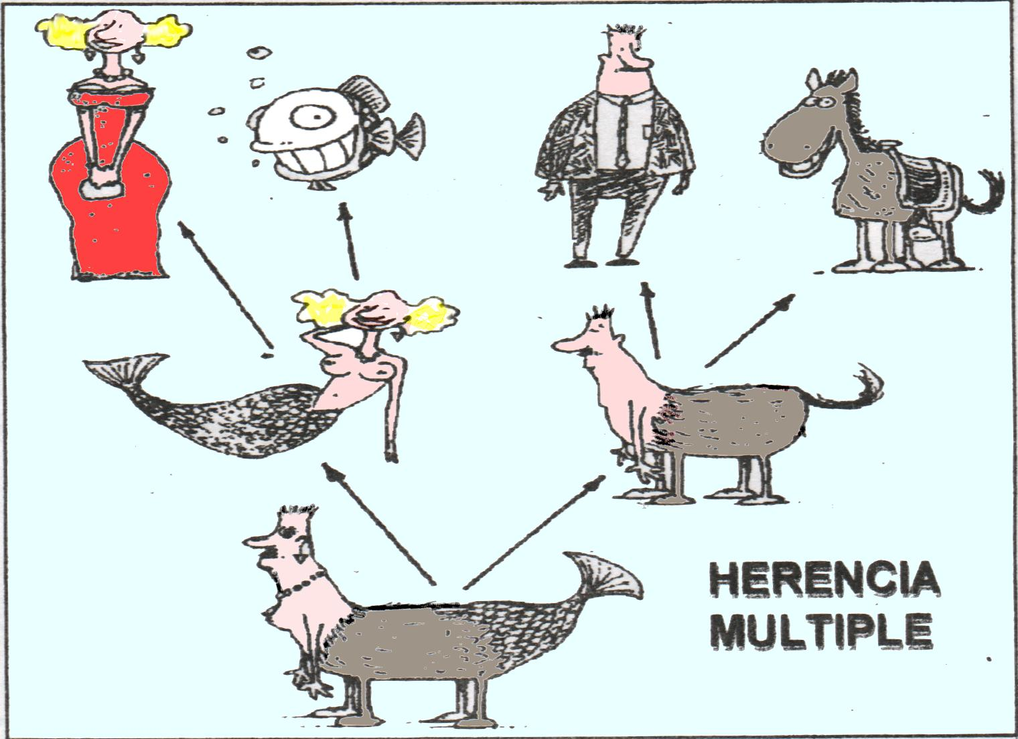
Herencia Múltiple
Una subclase puede heredar datos y métodos de mas de una clase.

Slide 15
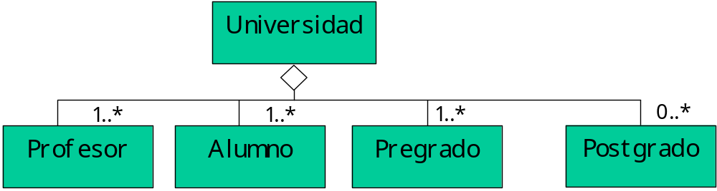
Agregación
Una o más clases (Clases Componentes) forman parte o son componentes de otra clase (Clase Agregada).
Una clase agregada puede potencialmente existir sin sus partes constituyentes.
En cualquier momento dado, cualquier objeto constituyente puede formar parte de más de un objeto agregado.

Slide 16
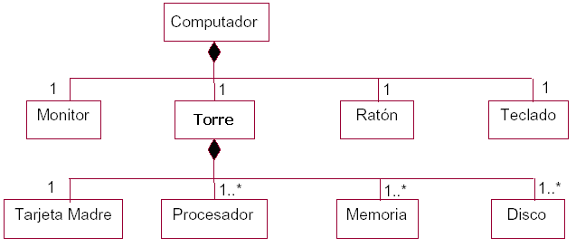
Composición
El contenedor es completamente responsable de sus contenidos y cada contenido está asociado a uno y solo un contenedor.
Los componentes no pueden existir independientemente.

Slide 17
Agregación / Composición
Dependencia existencial: Un objeto componente depende del objeto agregado del cuál forma parte.
El objeto contenido es parte constitutiva y vital del que lo contiene.
Los objetos contenidos no son compartidos, esto es, no hacen parte del estado de otro objeto.
Independencia existencial: se trata de una relación entre las dos clases no muy fuerte. El objeto componente no desaparece al destruirse el que lo contiene. (Agregación)
Casa
Equipo de fútbol
1..11
1..*
1
Miembros
Habitación
Tejado
Dependencia -> Composición
No Dependencia -> Agregación

Slide 18
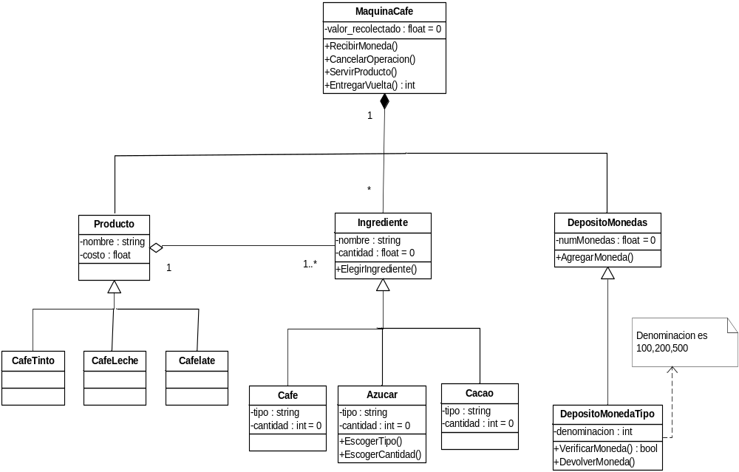
Ejemplo
Diagrama de clases para el ejemplo de la máquina de café.

Slide 19
Bibliografía
Aprendiendo UML en 24 horas. Joseph Smuller. Prentice Hall.
Apuntes de Clase Informática II. Carolina Moreno. 2005.
Apuntes de Clase Informática II. Olga Lucía Rodríguez M. 2005.
Diagramas de Interacción:
http://www.clikear.com/manuales/uml/diagramasinteraccion.asp
http://www.creangel.com/uml/interaccion.php
http://www.dsic.upv.es/~uml/#pres

